Slide 1
第九章导体和电介质
9-1 静电场中的导体
9-2 电介质 电介质中的高斯定理
9-3 电容器
9-4 静电场的能量
重庆大学《大学物理》

Slide 2
§9-1 静电场中的导体
静电感应 (electrostatic induction)
导体(conductor)与自由电子(free electron)
+
+
+
+
+
+
+
+
+
感应电荷

Slide 3
+
+
+
+
+
+
+
+
+
+
+
+

Slide 4
+
+
+
+
+
+
+
+
导体内电场强度
外电场强度
感应电荷电场强度

Slide 5
一、 导体静电平衡(Electrostatic equilibrium)条件
（1）导体内部任何一点处的电场强度为零；
（2）导体表面处的电场强度的方向,都与导体表面垂直.
导体表面是等势面
导体是等势体
+
+
+
+
+
导体内部电势相等
+

Slide 6
1 实心导体
+
+
+
+
+
+
+
+
+
+
结论： 导体内部无电荷，电荷只分布在导体表面上。
2 有空腔导体
空腔内无电荷
电荷分布在表面上

Slide 7
内表面上有电荷吗？
+
+
+
+
-
+
+
-
+
+
+
若内表面带电
+
+
+
矛盾
导体是等势体
所以内表面不带电
结论 电荷分布在外表面上（内表面无电荷）

Slide 8
空腔内有电荷
电荷分布在表面上
内表面上有电荷吗？
结论 当空腔内有电荷 时,内表面因静电感应出现等值异号的电荷 ，外表面有感应电荷 （电荷守恒）。

Slide 9
3 导体表面电场强度与电荷面密度的关系
为表面电荷面密度
作钱币形高斯面 S
+
+
+
+
+
+
+
+
+
表面电场强度的大小与该表面电荷面密度成正比
+
+

Slide 10
4 导体表面电荷分布
+
+
+
+
+
+
+
+
+
注意 导体表面电荷分布与导体形状以及周围环境有关.

Slide 11
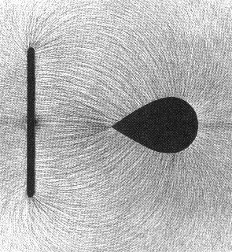
尖端放电现象
The phenomenon of point discharge
带电导体尖端附近电场最强
带电导体尖端附近的电场特别大，可使尖端附近的空气发生电离而成为导体产生放电现象，即尖端放电 .
尖端放电现象的利与弊
尖端放电会损耗电能, 还会干扰精密测量和对通讯产生危害 . 然而尖端放电也有很广泛的应用 .

Slide 12
< 电风实验 >
(electric wind)
+
+
+
+
+
+
+
+
+
+
< 避雷针 >
(lightning rod)
尖端放电现象的利用

Slide 13
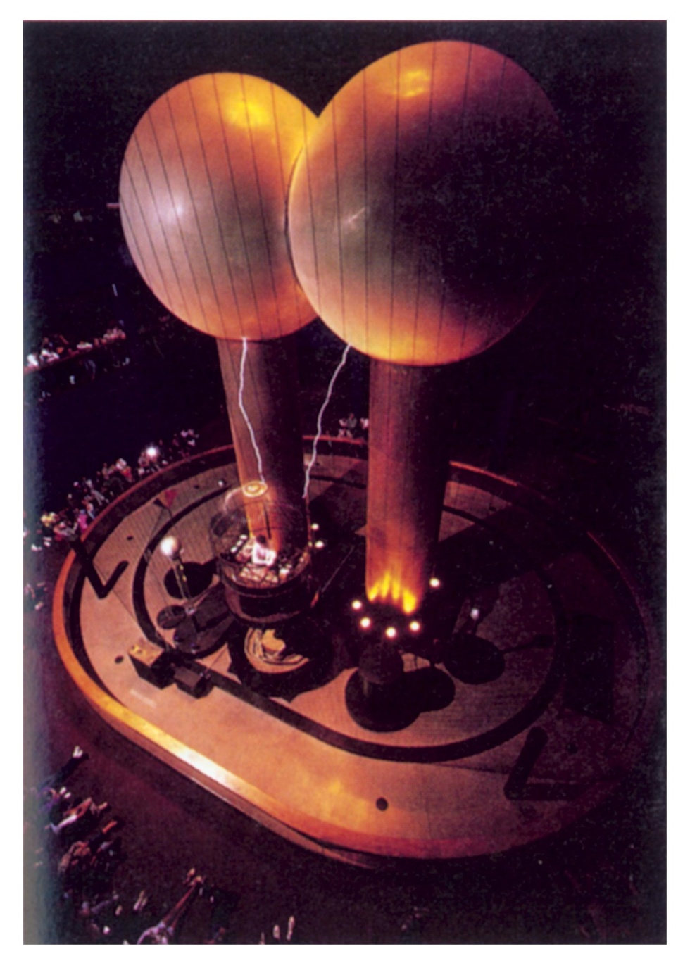
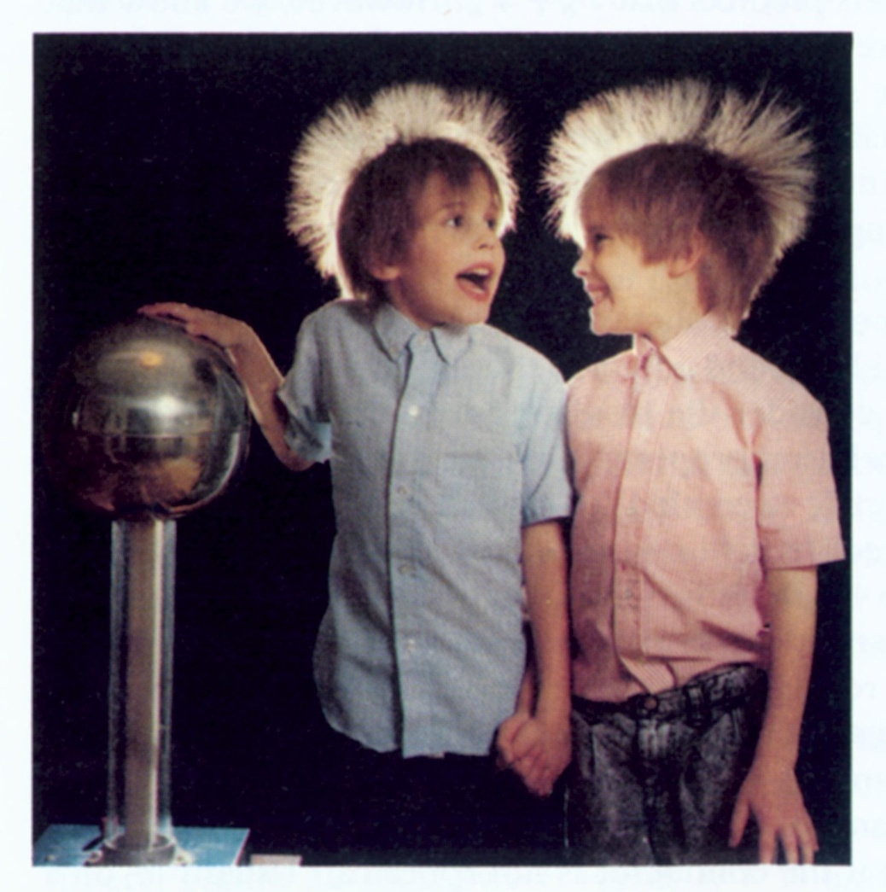

Slide 14
二 静电屏蔽(electrostatic screening)
1 屏蔽外电场
外电场
空腔导体屏蔽外电场
空腔导体可以屏蔽外电场, 使空腔内物体不受外电场影响.这时,整个空腔导体和腔内的电势也必处处相等.

Slide 15
2 屏蔽腔内电场
接地空腔导体
将使外部空间不受
空腔内的电场影响.
+
+
+
+
+
接地导体电势为零
问：空间各部
分的电场强度如何
分布 ？
+
+
+

Slide 16
例 有一外半径 和内半径 的金属球壳，在球壳内放一半径 的同心金属球，若使球壳和金属球均带有 的正电荷，问 两球体上的电荷如何分布？球心的电势为多少？
解 根据静电平衡的条件求电荷分布
作球形高斯面
作球形高斯面

Slide 17
根据静电平衡条件

Slide 19
§9-2 电介质 电介质中的高斯定理
物质与场是物质存在的两种形式
物质性质：
  非常复杂（只能初步地讨论）
  要特别注意课程中讨论这种问题所加的限制
有作用？
物质固有的电磁结构
场
物质
自由电荷：宏观移动
束缚电荷：极化
有响应？

Slide 20
电介质(Dielectrics)
物质具有电结构
当物质处于静电场中
  场对物质的作用：对物质中的带电粒子作用
  物质对场的响应：物质中的带电粒子对电场力的作用的响应
导体、半导体和绝缘体有着不同的固有电结构
  不同的物质会对电场作出不同的响应，产生不同的后果，——在静电场中具有各自的特性。
    导体中存在着大量的自由电子——静电平衡
    绝缘体中的自由电子非常稀少——极化
    半导体中的参与导电的粒子数目介于两者之间.

Slide 21
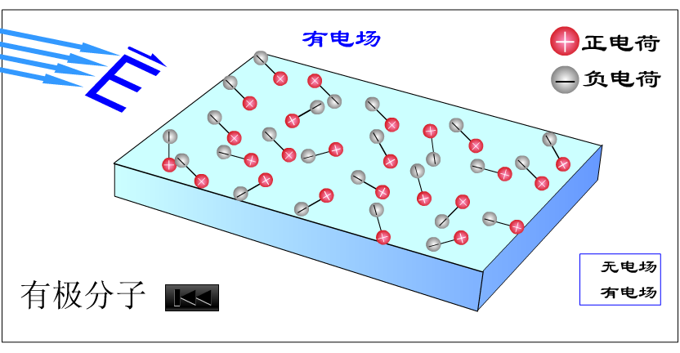
一 电介质的极化(Polarization of dielectrics)
有极分子电介质：（水、有机玻璃等）
无极分子电介质：（氢、甲烷、石蜡等）
取向极化与位移极化

Slide 22
两类电介质分子
无极分子 —— q = 0, p = 0.
-
+
-
+
E = 0 , p = 0
E ≠ 0 , p ≠ 0
有极分子 —— q = 0, p ≠ 0
O
H
.
H
−
+
.
.
E = 0 , p ≠ 0
E = 0 , ∑ p = 0
E ≠ 0 , ∑ p ≠ 0
H₂O
有极分子可以看做是一个电偶极子。

Slide 23
对无极分子：位移极化
−−−−−−−
q = 0
+++++++
极化电荷是束缚电荷。
-
+
极化电荷
有极分子：取向极化
O
H
.
H
.
.
−−−−−−−
q = 0
+++++++

Slide 24
:电极化强度
:分子偶极矩
的单位：
为了简化计算，假定每个分子的偶极矩都是 ，即用平均值代替个体值，这对大量分子进行讨论时是可以的。
在均匀介质内部，任作一个封闭曲面，面内电荷为0。即极化电荷只分布在非均匀介质中或介质的分界面上。

Slide 25
极化电荷
极化后果：从原来处处电中性变成出现了宏观的极化电荷
  可能出现在介质表面 （均匀介质）面分布
  可能出现在整个介质中 （非均匀介质）体分布
极化电荷会产生电场——附加场（退极化场）
极化电荷产生的场
外场
极化过程中：极化电荷与外场相互影响、相互制约，过程复杂——达到平衡（不讨论过程）
平衡时总场决定了介质的极化程度

Slide 26
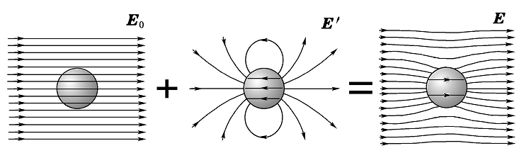
退极化场E’
附加场E’：
  在电介质内部：附加场与外电场方向相反，削弱
  在电介质外部：附加场与外电场方向相同，加强

Slide 27
二 电介质中的电场
当介质均匀地充满电场后，介质中任一点的合电场强度E为原来真空中的电场强度E₀的ε_{r}分之一，即
相对介电常数
真空中点电荷在空间的场强为
因此点电荷在均匀介质中场强为

Slide 28
设此时极化电荷为q’，则极化电荷产生的场强为
介质中的总场强应为两部分场强之和：

Slide 29
定义
为介质的介电常量
三 电介质中的高斯定理
有介质时，场和真空中的场有何异、同？
库仑定律+叠加原理 仍成立
静电场性质（有源、无旋）？——不变
  为什么？
  因为极化电荷也是静电荷（只是不能动）

Slide 30
介质中：
定义
电位移矢量
—介质中的高斯定理

Slide 31
讨 论
高斯定理
无限大各向同性均匀介质中
或
线与 线
+
+
+
+
+
-
-
-
-
-
+
+
+
+
+
-
-
-
-
-
+
+
+
+
+
-
-
-
-
-
（a）电位移线
（b）电场强度线
非均匀介质的 线
两种电力线

Slide 32
三 电介质中的高斯定理的应用
【例】半径为R的导体球，带电量q₀，放在介电常数为ε的均匀无限介质中。求介质中的电场和交界面的极化面电荷密度。
【解】
-
-
+
+
+
-
+
+
σ’
R
-
+
+
-
O
+
+
-
+
+
+
-
-

Slide 33
讨 论
(1) ∵ ε >ε₀ ( ε_{r} =1 + χ >1 ) ∴ σ’ 与 q₀ 异号
(2)
∴ | q’ | < | q₀ |
另外 q = q₀ + q’ = q₀ ε₀/ ε = q₀/ ε_{r} < q₀
(3) 无介质（真空）
∴ E = E₀/ ε_{r} < E₀

Slide 34
§9-3 电容器(Capacitor)
1、孤立导体的电容
单位
与热容量相似，不同的物体使其本身增加单位电势差所需要的电量也不一样。定义：导体所带电量与其电势的比值定义为该导体的电容量。
例如 孤立的导体球的电容
地球

Slide 35
2、电容器
孤立导体的电势是相对于无穷远来说的，其电能无法应用。要利用导体中电荷储存的能量，就要有放电的地方。
如果有两个导体，它们分别带有等量而异号的电荷。这个系统储存的电势能，就可以通过两导体之间的放电而释放，这个导体系统就叫做电容器。
定义：导体所带电量与两导体的电势差的比值定义为该电容器的电容量，简称电容。也可以这样说，电容器的电容，就是两导体之间的电势差增加1个单位时，导体所需要增加的电量。

Slide 36
电容器电容的定义
电容的大小仅与导体的形状、相对位置、其间的电介质有关，与所带电荷量无关。
3、电容器电容的计算
步骤
1）设两极板分别带电 ； 2）求 ；
3）求 ；4）求 .

Slide 37
一 常见电容器
平板电容器
（1）设两导体板分别带电
+ + + +++
-
-
-
-
-
-
（2）两带电平板间的电场强度
（3）两带电平板间的电势差
（4）平板电容器电容

Slide 38
【例】 平行平板电容器的极板是边长为 的正方
形，两板之间的距离 .如两极板的电势差
为 ，要使极板上储存 的电荷,边长
应取多大才行.
解

Slide 39
圆柱形电容器
（1）设两导体圆柱面单位长度上
分别带电
（2）
----
++++
（3）
（4）电容
平行板电容器电容

Slide 40
球形电容器的电容
球形电容器是由半径分别为 和 的两同心金属球壳所组成．
设内球带正电（ ），外球带负电（ ）．
＋
＋
＋
＋
＋
＋
＋
＋
*
孤立导体球电容

Slide 41
【例】 两半径为 的平行长直导线中心间距为 ，且 , 求单位长度的电容 .
【解】设两金属线的电荷线密度为
单位长度的电容

Slide 42
二 电容器的串联(Serial connection)
和并联(Parallel connection)
１ 电容器的并联
等价的电容器带电Q
＋
等价于

Slide 43
２ 电容器的串联
电容器带电
＋
等价于

Slide 44
【例】 把一块相对电容率 的电介质,放在极板间相距 的平行平板电容器的两极板之间.放入之前,两极板的电势差是 . 试求两极板间电介质内的电场强度 , 电极化强度 , 极板和电介质的电荷面密度, 电介质内的电位移 .
【解】

Slide 45
【例】 一平行平板电容器充满两层厚度各为 和 的电介质，它们的相对电容率分别为 和 , 极板面积为 . 求（1）电容器的电容；（2）当极板上的自由电荷面密度的值为 时，两介质分界面上的极化电荷面密度.
【解】(1)
+ + + + + + + + + + +
- - - - - -
+ + + + + +
- - - - - -
+ + + + + +
- - - - - - - - - - -

Slide 46
+ + + + + + + + +
- - - - -
+ + + + +
- - - - -
+ + + + +
- - - - - - - - -
（2）

Slide 47
【例】常用的圆柱形电容器，是由半径为 的长直圆柱导体和同轴的半径为 的薄导体圆筒组成，并在直导体与导体圆筒之间充以相对电容率为 的电介质.设直导体和圆筒单位长度上的电荷分别为 和 . 求（1）电介质中的电场强度、电位移和极化强度；（２）电介质内、外表面的极化电荷面密度；（３）此圆柱形电容器的电容．

Slide 48
【解】（1）

Slide 49
（２）由（1）得

Slide 50
（３）由（１）可知
真空圆柱形电容器电容
单位长度电容

Slide 51
§9-4 静电场的能量
一 电容器的能量
+ + + + + + + + +
+
- - - - - - - - -
电容器贮存的电能

Slide 52
二 静电场的能量
电场能量密度
物理意义 电场是一种物质，它具有能量.
电场空间所存储的能量

Slide 53
【例】 如图所示,球形电容器的内、外半径分别为 和 ，所带电荷为 ．若在两球壳间充以电容率为 的电介质，问此电容器贮存的电场能量为多少？
【解】

Slide 54
讨 论
（1）
（球形电容器电容）
（2）
（孤立导体球贮存的能量）

Slide 55
【例】 如图圆柱形电容器，中间是空气，空气的击穿场强是 ，电容器外半径 .在空气不被击穿的情况下，内半径 可使电容器存储能量最多.
（ 空气 ）
【解】
----
++++
_
_
_
单位长度的电场能量
+
+
+
_
_
+
+
+
+
_
+
_
_

Slide 56
----
++++
_
_
_
_
+
+
+
_
+
+
+
+
_
+
_
_

Slide 57
【例】平板电容器（S, d, 空气 ε_{r}=1）充电到U断开电源，一半浸入绝缘液体ε_{r}中 。求：(1)C；(2)σ₀分布；(3)E₁ ,E₂；(4)ΔW。
【解】(1) 并联 C = C₁ + C₂
d
d
S/2
ε_{r}
S/2
U
U’
(2) 两种介质： D₁ ≠ D₂ , σ₀₁ ≠ σ₀₂ , 但 E₁ = E₂
D₁ = σ₀₁ , D₂ = σ₀₂
D₁ = ε₀E₁ , D₂ = ε₀ε_{r}E₂
∴ σ₀₂ = ε_{r}σ₀₁

Slide 58
σ₀₂ = ε_{r}σ₀₁ Q = C₀U = ε₀SU/d
Q = (σ₀₁+ σ₀₂ ) S /2
(3)
(4)

